Slide 1
Reino MONERA- Diversidade dos micro-organismos
Arqueobactérias
Micoplasmas
Cianobactérias
Bactérias

Slide 2
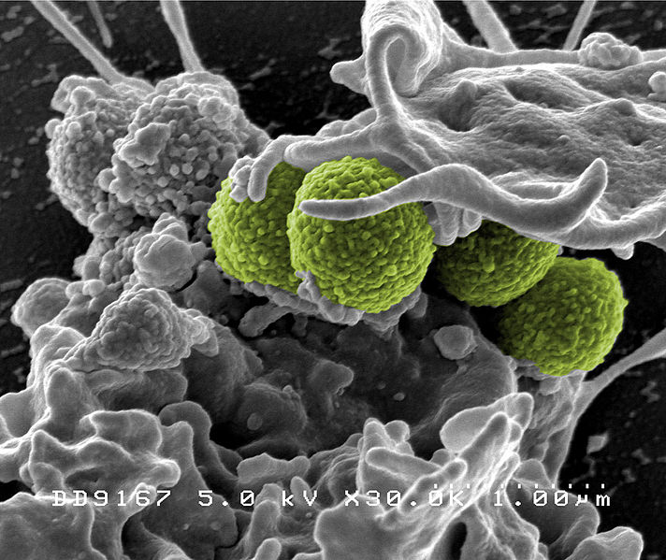
Reino MONERA
Não possuírem até hoje membrana nuclear por isso são procariontes;
São considerados os primeiros seres vivos com organização celular a surgirem.
Imagem: NIAID / NIH / Public Domain

Slide 3
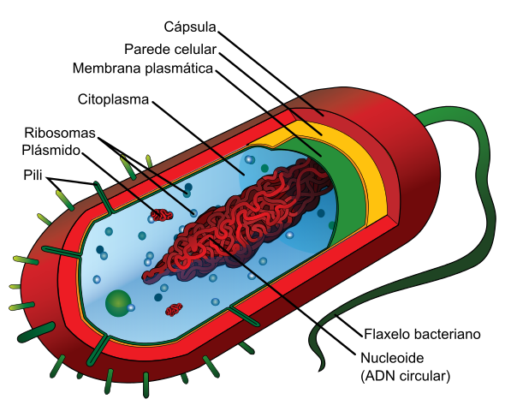
Características do Reino Monera:
TODOS SÃO:
Unicelulares;
Procariontes;
vivem isolados ou em colônias;
não possuem organelas citoplasmáticas;
apresentam parede celular de glicoproteína;
apresentam membrana plasmática;
apresentam citoplasma;

Slide 4
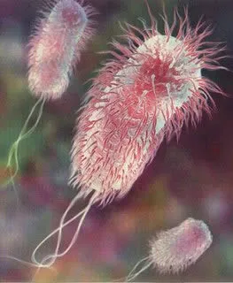
1. ARQUEOBACTÉRIAS são um grupo de seres vivos muito parecidos com as bactérias, porém, se diferenciam destas últimas pela sua genética. O nome vem do termo grego "archea", que quer dizer antigo", fazendo referência ao tempo que esses seres habitam a Terra.
Acredita-se que as arqueobactérias existam no planeta há cerca de 3,5 milhões de anos, com base em cálculos de possíveis fósseis encontrados.
Alguns tipos desses seres vivos podem ser encontrados em ambientes com condições extremas, ou seja, prejudiciais para a maioria dos seres vivos, como fontes hidrotermais, fontes termais vulcânicas, pântanos e locais com excesso de gás sulfídrico, locais com temperaturas moderadas, nem muito quente e nem tão frio.

Slide 5
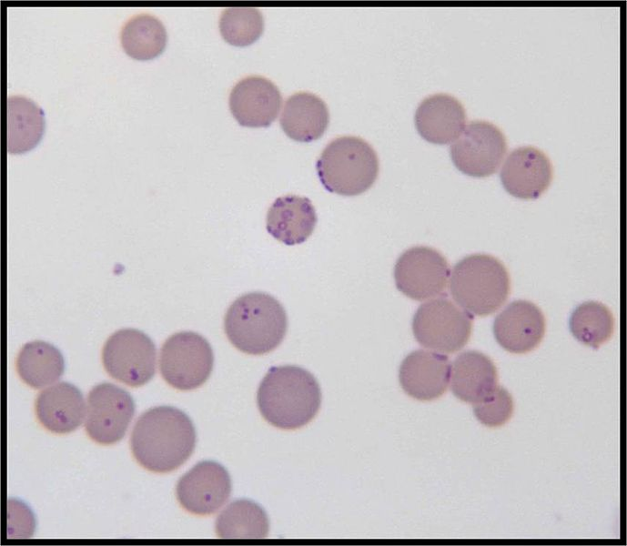
2. MICOPLASMAS
Moneras que não apresentam parede celular;
são as menores células conhecidas;
são heterotróficos;
são encontrados em esgotos e no solo;
capazes de realizar o parasitismo intracelular;
são conhecidos pela sigla PPLO
(pleuro-pneumonia like organism).

Slide 6
Os MICOPLASMAS podem viver dentro de células, sem matar a célula hospedeira, mas também podem viver e crescer fora das células, nos fluídos corporais.
São responsáveis por doenças como a artrite reumatoide, inflamações alérgicas, pneumonia atípica e outras doenças, e estuda-se uma possível ligação entre estes organismos e certas doenças relacionadas com o sistema imunitário, como a diabetes e a esclerose múltipla, entre outras.

Slide 7
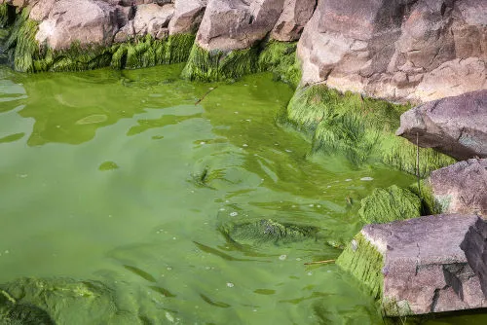
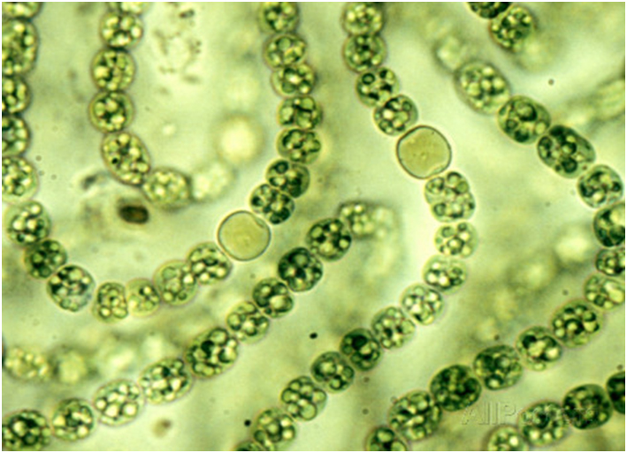
3. Cianobactérias:
São Moneras conhecidos como
cianofíceas ou algas azuis;
autotróficas;
apresentam clorofila;
armazenam lipídios, proteínas e amido;
são fixadores de nitrogênio atmosférico.

Slide 8
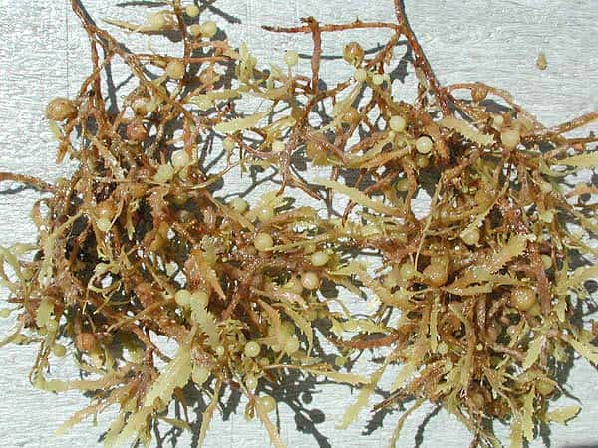
As CIANOBACTÉRIAS são diferentes das ALGAS porque as algas pertencem ao grupo protistas por serem seres eucariontes, uni ou multicelulares, fotossintetizantes, vivem na água doce ou salgada.
Observação: As algas diferem das plantas porque não têm caules, nem folhas, não apresentam flores, nem sementes e as plantas são multicelulares e as algas podem ser uni ou multicelulares.
CIANOBACTÉRIAS
ALGAS

Slide 9
As CIANOBACTÉRIAS pertencem ao Reino MONERA;
São seres fotossintetizantes (autotróficos) que se assemelham muito às algas unicelulares, entretanto, por não possuírem um núcleo delimitado por membrana (procarionte), também são muito semelhantes às bactérias.
São unicelulares, mas podem ser encontradas formando colônias ou filamentos.
Esses organismos, no ecossistema aquático, formam o chamado fitoplâncton e constituem a base da cadeia alimentar desses ecossistemas.

Slide 10
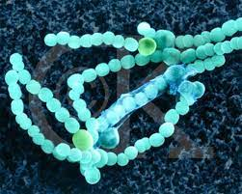
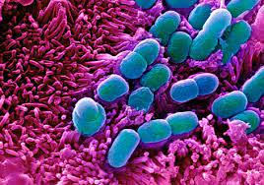
4. Bactérias:
Estas bactérias são organismos procariontes e representam o maior número de espécies dentro do Reino Monera.
Principais características das bactérias:
- Os formatos variam de acordo com a espécie, podendo ser espiralado, esférico, coco, bastão ou cilíndrico.
- A maior parte das espécies obtém o alimento pelo processo de absorção.
- A reprodução das eubactérias pode ser assexuada ou sexuada.

Slide 11
Bactérias:
- Muitas são patogênicas (causadoras de doenças em seres humanos e animais).
Algumas espécies produzem endósporos, que são estruturas de resistência. Estes endósporos permanecem no ambiente até infectar uma pessoa.

Slide 12
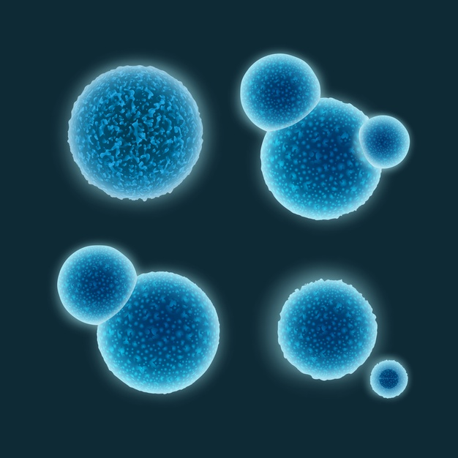
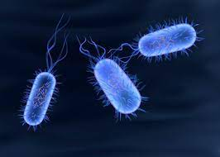
Morfologia das bactérias:
Cocos
Bastonete

Slide 13
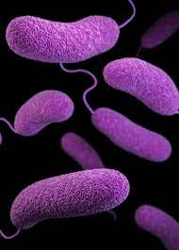
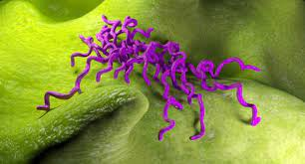
Morfologia das bactérias:
Espirilo
Vibrião

Slide 14
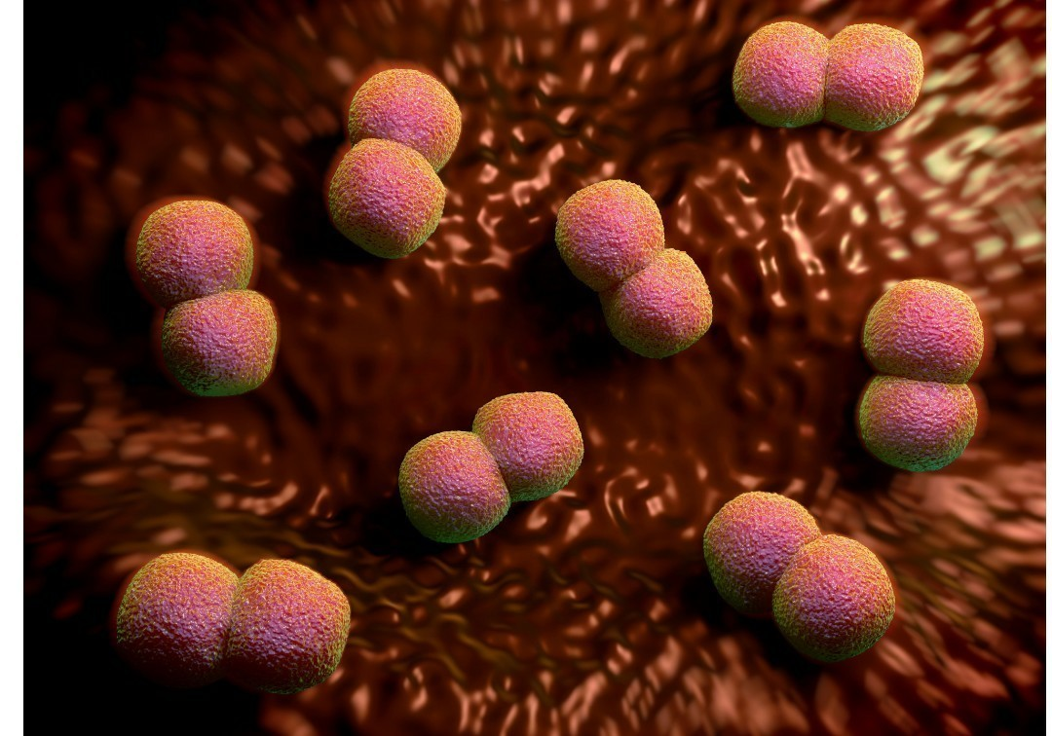
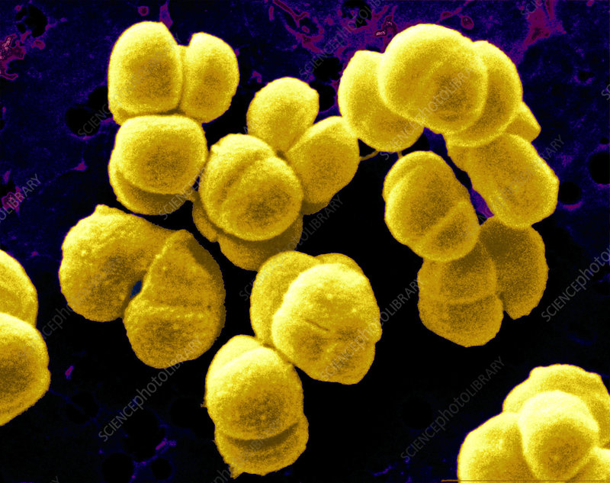
Morfologia das bactérias:
Diplococos (dois cocos unidos)
Sarcina (formato de cubo são 8 cocos agrupados

Slide 15
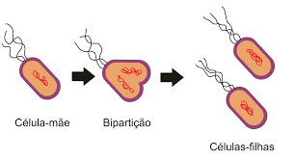
Reprodução Assexuada das bactérias
Assexuada:
  Cissiparidade ou bipartição

Slide 16
  Cissiparidade ou bipartição é um processo muito rápido.
Se a cada 20 minutos as bactérias ficam dobrando o seu número então podemos afirmar que essa bactéria em 2 horas se multiplicou 6 vezes.
1 bactéria, em 20 minutos origina 2.
2 bactérias, em 20 minutos temos 4.
4 bactérias em 20 minutos temos 8.
8 bactérias, em 20 minutos temos 16.
16 bactérias em 20 minutos temos 32.
32 bactérias em 20 minutos temos 64.

Slide 17
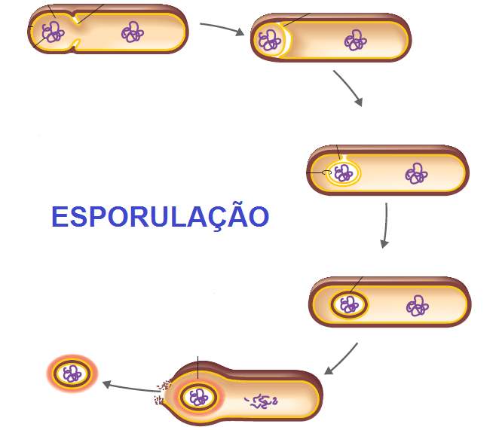
Reprodução Assexuada das bactérias
Assexuada:
  Esporulação (que forma estruturas chamadas endosporos)1
O esporo formado fica no solo (forma de resistência) quando há condição favorável ele se abre e coloniza as células do hospedeiro.
Exemplo: bactéria que causa o tétano.

Slide 18
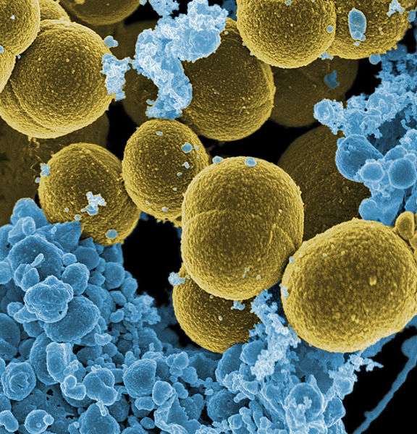
Reprodução Sexuada das bactérias
  RECOMBINAÇÃO GENÉTICA:
    leva à formação de novos indivíduos com características diferentes, resultante da mistura de material genético;
    pode ocorrer de três maneiras:
      transformação,
      transdução,
      conjugação.
Imagem: NIAID /RML / Public Domain

Slide 19
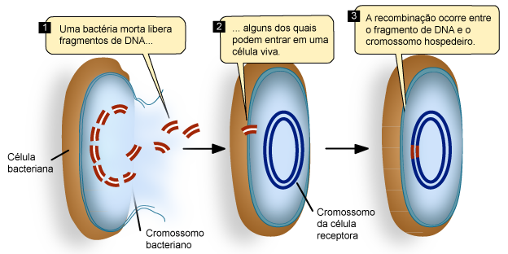
Reprodução Sexuada das bactérias por
TRANSFORMAÇÃO:
  A bactéria receptora capta do meio pedaços de DNA livres procedentes de outras bactérias já mortas.
  Normalmente a célula incorpora em cada transformação uma pequena quantidade de genes.
Imagem: SEE-PE

Slide 20
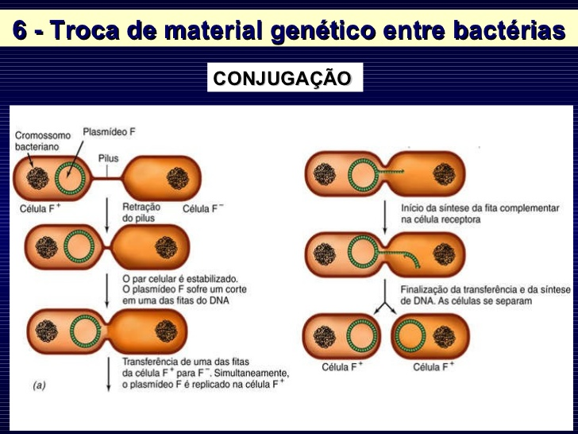
Reprodução Sexuada por
CONJUGAÇÃO
  Há transferência de DNA de uma bactéria para outra através de um pili sexual.
  Esse mecanismo de recombinação requer contato próximo entre as bactérias envolvidas.
  Após o processo, as células se separam, a bactéria receptora se reproduz assexuadamente, originando células-filhas com material genético recombinado.

Slide 21
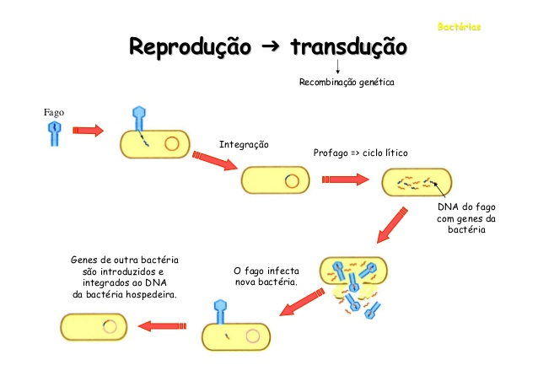
TRANSDUÇÃO: O transmissor dos genes é um vírus bacteriófago.
  Ele inicia um ciclo lítico durante o qual incorpora pedaços do DNA do hospedeiro ao seu próprio DNA e os transfere a uma célula quando a infecta.

Slide 22
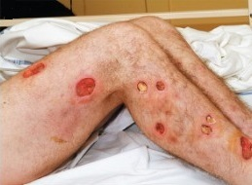
Doenças bacterianas
Profilaxia:
  cuidados na conservação de alimentos;
  Recusa de latas de conservas abauladas e com odores suspeitos;
  tratamento feito com antibióticos.
Botulismo
Agente etiológico:
  Clostridium botulium
Transmissão:
  Ingestão de alimentos enlatados com a toxina botulínica.
Sintomas:
  Paralisia muscular, pois bloqueia a transmissão de impulsos nervosos.

Slide 23
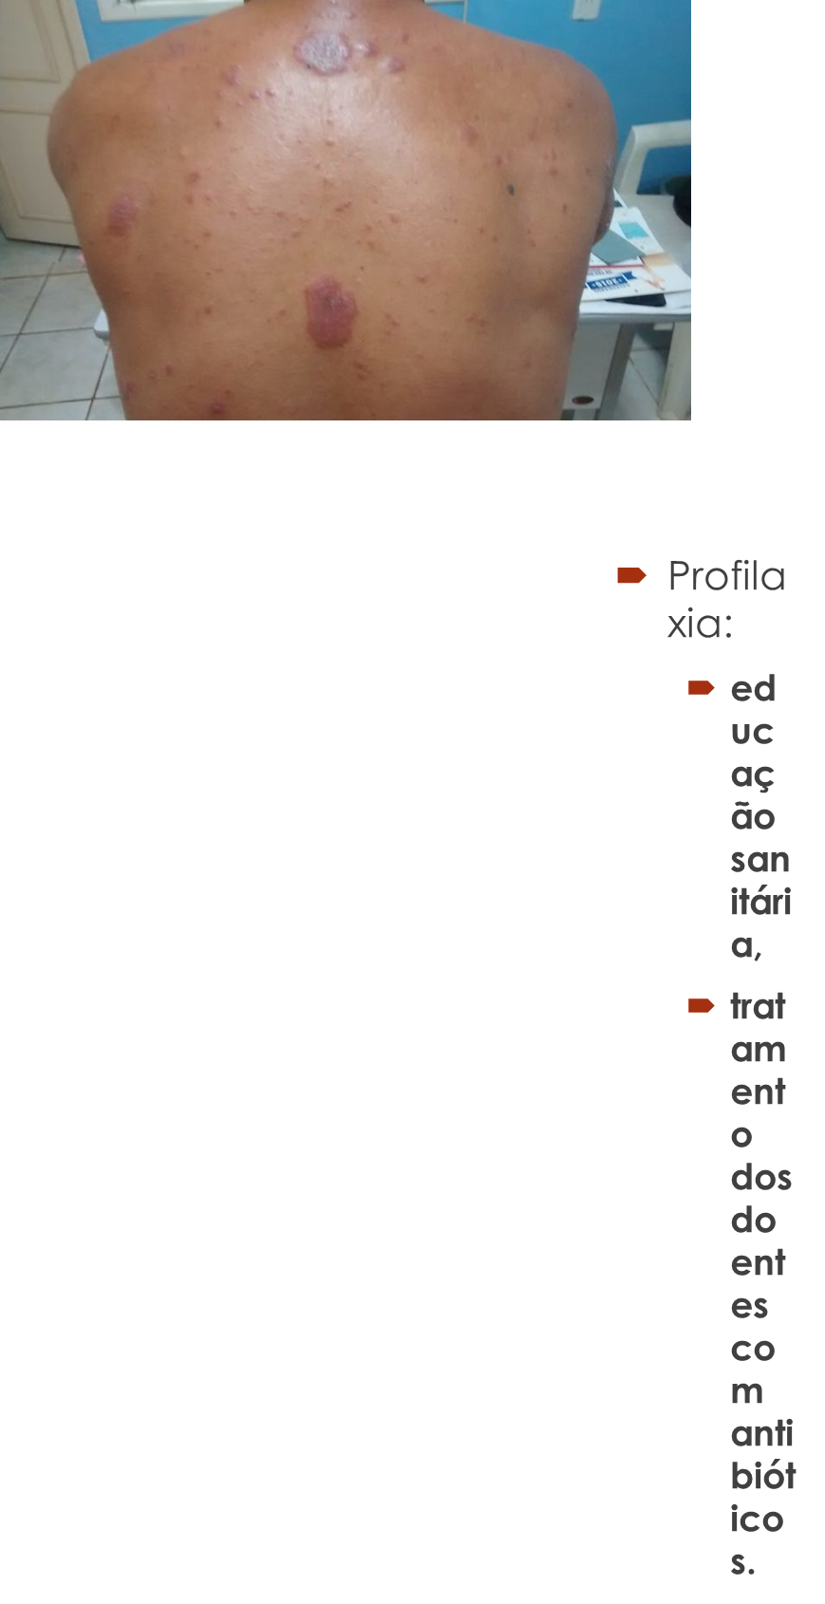
Hanseníase ou lepra
Agente etiológico:
  Mycobacterium leprae
Transmissão:
  Contato direto com secreções contaminadas de pessoas doentes, na pele e mucosa.
Sintomas:
  lesões cutâneas,
  perda da sensibilidade,
  manchas na pele.
Profilaxia:
  educação sanitária,
  tratamento dos doentes com antibióticos.

Slide 24
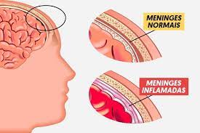
Profilaxia:
  evitar ambientes fechados com aglomeração de pessoas,
  isolar os doentes,
  Vacinação,
  tratamento feito com antibióticos.
Meningite meningocócita
Agente etiológico:
  Neisseria meningitidis
Transmissão:
  vias respiratórias por inalação de partículas contaminadas por saliva ou secreção nasal de portadores de bactéria.
Sintomas:
  febre alta,
  dores de cabeça,
  rigidez dos músculos da nuca
  Vômitos,
  septicemia com manchas na pele,
  hemorragias digestivas.

Slide 25
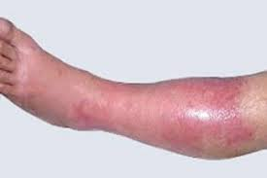
Profilaxia:
  vacinação com reforço a cada 10 anos,
  tratamento com sedativos, relaxantes musculares, antibióticos e soro antitetânico.
Tétano
Agente etiológico:
  Clostridium tetani
Transmissão:
  são encontrados no solo,
  podem penetrar no corpo, quando ocorre uma lesão por objetos contaminados.
Sintomas:
  fortes contrações musculares,
  parada respiratória e cardíaca,
  Febre,
  muitas dores nos músculos.

Slide 26
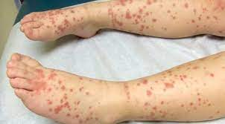
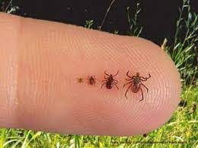
Profilaxia:
  evitar locais infestados pelo carrapato,
  tratamento feito com antibióticos.
Febre maculosa
Agente etiológico:
  Reckettsia rickettsii
Transmissão:
  picada do carrapato-estrela contaminado.
Sintomas:
  febre alta,
  dor de cabeça,
  manchas vermelhas no corpo devidas a hemorragias cutâneas provocadas pelo ataque das bactérias aos vasos sanguíneos.

Slide 27
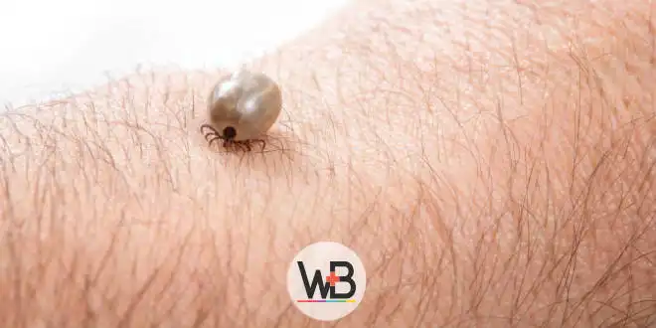
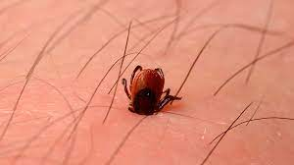
Profilaxia:
  evitar locais infestados pelo carrapato,
  tratamento feito com antibióticos.
Febre maculosa
Agente etiológico:
  Reckettsia rickettsii

Slide 28
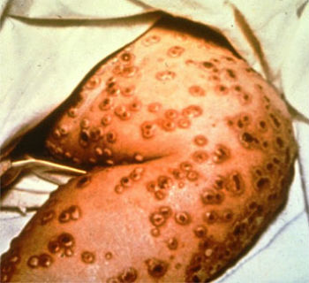
Peste bubônica
Agente etiológico:
  Pasteurella pestis
Transmissão:
  picada de pulga de rato contaminado.
Sintomas:
  inchaços no linfonodos das virilhas e axilas, acompanhados de muita febre.
Profilaxia:
  combate às pulgas e ratos contaminados,
  tratamento feito com antibióticos.

Slide 29

Coqueluche
Agente etiológico:
  Bordetella pertussis
Transmissão:
  inalação de gotículas espalhadas no ar pela fala, tosse ou espirros de pessoas contaminadas.
Sintomas:
  Febre,
  Coriza,
  surtos de tosse seca,
  Vômitos,
  hemorragia cerebral.
Profilaxia:
  vacina tríplice,
  tratamento feito com antibióticos.

Slide 30
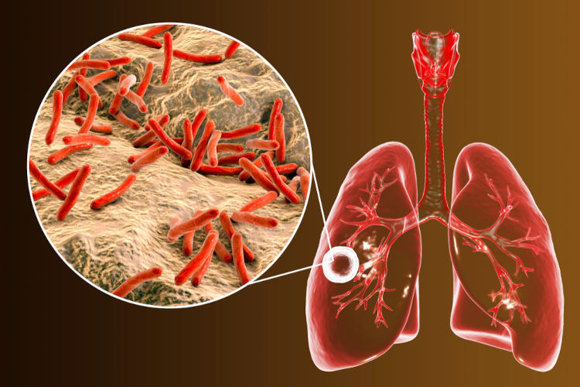
Tuberculose
Agente etiológico:
  Mycobacterium tuberculosis
Transmissão:
  inalação de gotículas espalhadas pela fala, espirros e tosse de pessoas contaminadas.
Sintomas:
  tosse,
  falta de apetite,
  Emagrecimento,
  dor torácica,
  Febre,
  Fadiga.
Profilaxia:
  vacina BCG,
  tratamento feito com antibióticos.

Slide 31
Profilaxia:
  evitar alagamentos, lixões (onde proliferam ratos);
  realizar tratamento da água;
  fazer vigilância sanitária e inspeção de alimentos;
  tratamento feito com antibióticos.
Leptospirose
Agente etiológico:
  Leptospirose interrogans.
Transmissão:
  água, alimentos e objetos contaminados por ratos, camundongos, etc.;
  as bactérias penetram no corpo pela pele, mas também por rachaduras nos pés e pelas mucosas da boca, nariz e olhos.
Sintomas:
  febre alta, dor de cabeça, dores musculares, náuseas, vômitos, hemorragias digestivas, lesões na pela e problemas respiratórios, podendo ocorrer a morte.

Slide 32
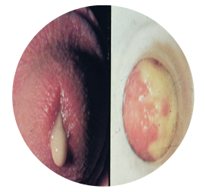
Gonorreia ou blenorragia
Agente etiológico:
  Neisseria gonorrhoeae
Transmissão:
  através de relações sexuais com parceiros contaminados e da mãe para o recém-nascido, durante o parto.
Sintomas:
  dor, ardência e pus espesso, amarelado, na uretra feminina e masculina.
Profilaxia:
  usar preservativos;
  tratamento feito com antibióticos.

Slide 33
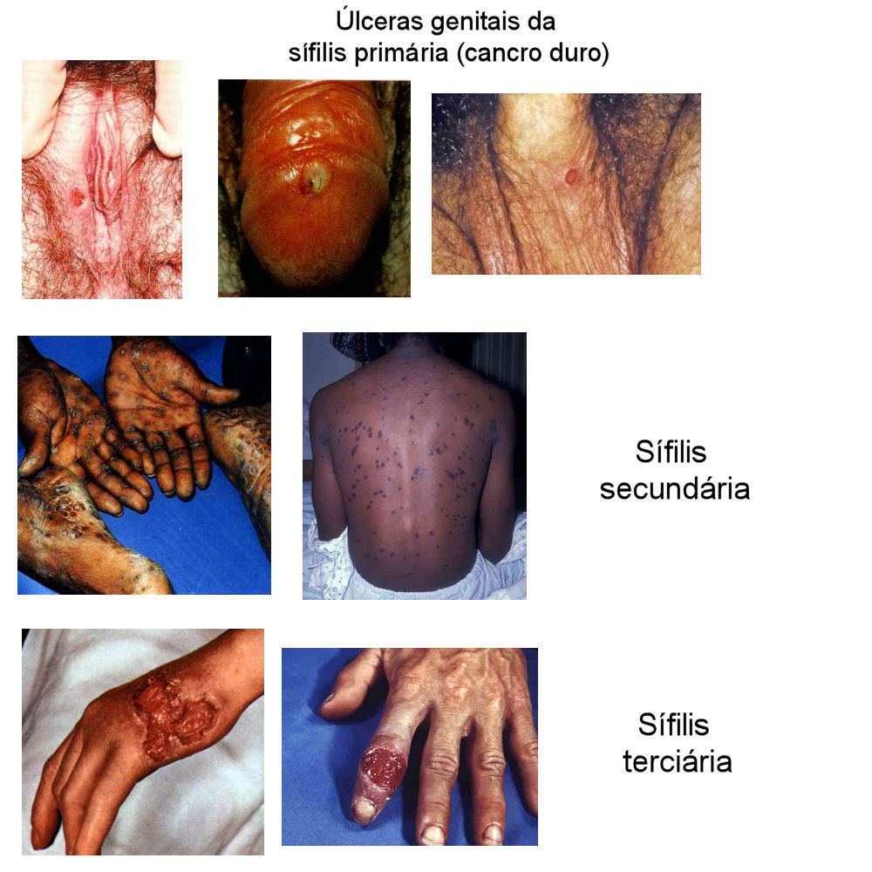
Sífilis
Agente etiológico:
  Treponema pallidum
Transmissão:
  via sexual ou da mãe para o feto durante a gestação (via congênita).
Sintomas:
  cerca de 20 dias após a contaminação surge lesão endurecida e pouco dolorosa (cancro duro) nos órgãos genitais;

Slide 34
Sífilis
Agente etiológico:
  Treponema pallidum
Transmissão:
  via sexual ou da mãe para o feto durante a gestação (via congênita).
Sintomas:
  depois aparecem lesões escamosas na pele e nas mucosas, febre, dores de cabeça e no corpo, e indisposição;
  no 3º estágio, afeta o sistema nervoso, causando problemas mentais, dificuldade de coordenação motora, e cegueira.

Slide 35

Sífilis
Agente etiológico:
  Treponema pallidum
Transmissão:
  via sexual ou da mãe para o feto durante a gestação (via congênita).
Sintomas:
  cerca de 20 dias após a contaminação surge lesão endurecida e pouco dolorosa (cancro duro) nos órgãos genitais;
  depois aparecem lesões escamosas na pele e nas mucosas, febre, dores de cabeça e no corpo, e indisposição;
  no 3º estágio, afeta o sistema nervoso, causando problemas mentais, dificuldade de coordenação motora, e cegueira.

Slide 36
Sífilis

Slide 37
Importância Econômica das bactérias
Fermentação alcoólica (gênero Acetobacter) produção do vinho, destilados e da cerveja;
Fermentação lática para produção de coalhadas, iogurtes e queijos (gêneros Lactobacillus e Streptococcus);
Fabricação de medicamentos (por exemplo, a obtenção do antibiótico neomicina a partir de bactérias do gênero Streptomyces).
Fermentação acética para produção de vinagre;

Slide 38
Exercícios de fixação
I. Faça, corretamente, o que se pede:
Quais as características dos seres do Reino Monera?
Dê três utilidades das bactérias para o homem:

Slide 39
3. Marque a alternativa correta: As bactérias não possuem:
membrana plasmática,
Ribossomos,
parede celular,
membrana nuclear,
DNA.

Slide 40
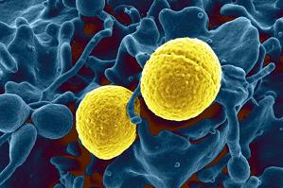
4.As bactérias arredondadas são:
espiroquetas.
bacilos.
cocos.
vibriões.
espirilos.
Imagem: NIAID / NIH / Public Domain

Slide 41
5. São doenças provocadas por bactérias:
tuberculose, sífilis, poliomielite.
hanseníase, tétano e gonorreia.
pneumonia, herpes e febre tifoide.
cólera, brucelose, AIDS.
gripe, sarampo, leptospirose.

Slide 42
6.Um organismo unicelular, sem núcleo diferenciado, causador de infecção será:
protozoário.
alga.
fungo.
vírus.
bactéria.

Slide 43
7. Transcreva para a tabela os dados de 5 doenças bacterianas. Na tabela deve conter as informações:
  Nome da doença
  Sintomas
  Profilaxia (tratamento)
Nome da doença | Agente etiológico | Sintomas | Profilaxia

